Slide 1

KINH TẾ HỌC ĐẠI CƯƠNG Chương 2. Cầu, cung và thị trường GV: ThS Nguyễn Quốc Thắng

Slide 2
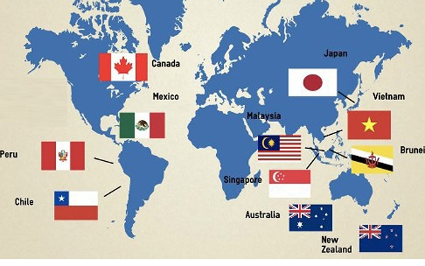
Thị trường tự do và sự kiểm soát giá cả
Cơ chế xác lập giá của thị trường tự do
Giá trần
Giá sàn

Slide 3
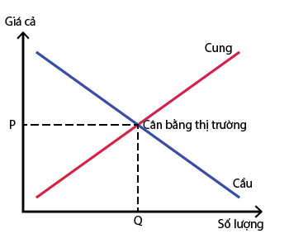
Nhắc lại: thị trường tự do
Thị trường tự do là thị trường không có sự can thiệp của chính phủ
Giá cả được hình thành do cung - cầu

Slide 4

Kiểm soát giá
Những quy định hay luật lệ của chính phủ
Đặt mức giá trần hay giá sàn
Cản trở sự cân bằng của thị trường

Slide 5
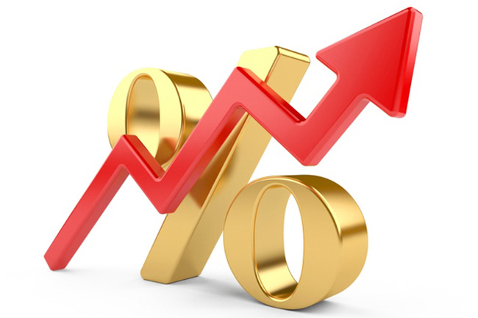
Tại sao chính phủ tác động vào thị trường
Giá quá cao sẽ gây bất lợi cho người mua hoặc dư cung

Slide 6
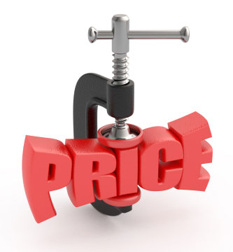
Tại sao chính phủ tác động vào thị trường
Giá quá thấp sẽ gây bất lợi cho người bán hoặc dư cầu

Slide 7

Biện pháp tác động vào thị trường của chính phủ
Tôn trọng quy luật thị trường
Chỉ can thiệp khi cần thiết
Sử dụng giá trần hoặc giá sàn

Slide 8
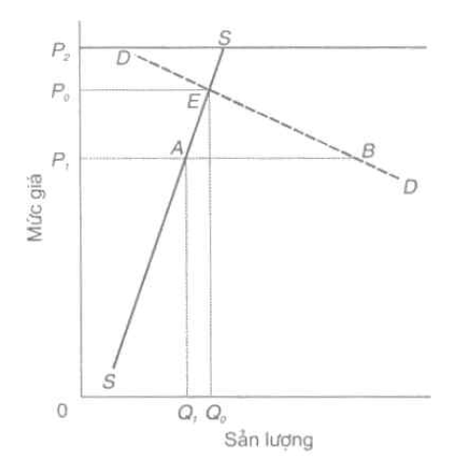
Ví dụ về giá trần trên thị trường thức ăn
Giả sử giá thức ăn taị Po là cao
Người nghèo gặp khó khăn để mua thức ăn
Chính phủ áp giá trần P1

Slide 9
Tác động của việc áp giá trần
Sản lượng giảm từ Qo -> Q1
Dư cầu AB

Slide 10
Ảnh hưởng của giá trần
Tích cực
+ Mức giá giảm
+ Người nghèo có thể mua được thức ăn
Tiêu cực
+ Thiếu hụt hàng hoá
+ Dễ nảy sinh tiêu cực trong phân phối

Slide 11
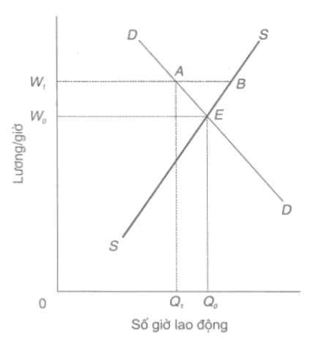
Ví dụ về giá sản trên thị trường lao động
Thị trường lao động cân bằng tại điểm E với mức lương W0 và số giờ công lao động là Q0

Slide 12
Ảnh hưởng của mức lương tối thiểu
Chính phủ đặt mức lương tối thiểu W1 > W0
Đoạn AB mô tả dư cung lao động
Thất nghiệp tăng

Slide 13
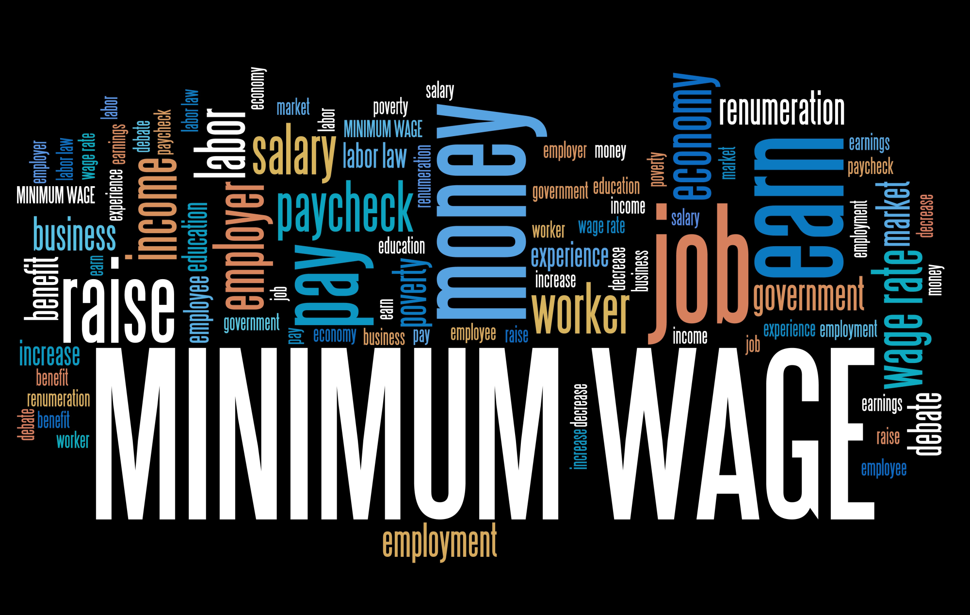
Ảnh hưởng của mức lương tối thiểu
Nếu đặt W1 < W0
Dư cầu lao động
Giải quyết được việc làm nhưng mức lương thấp

Slide 14
Tóm lại
Kiểm soát không phải là giải pháp cho vấn đề phân bổ tài nguyên

Slide 15
Cảm ơn các bạn đã chú ý theo dõi!

